Slide 1
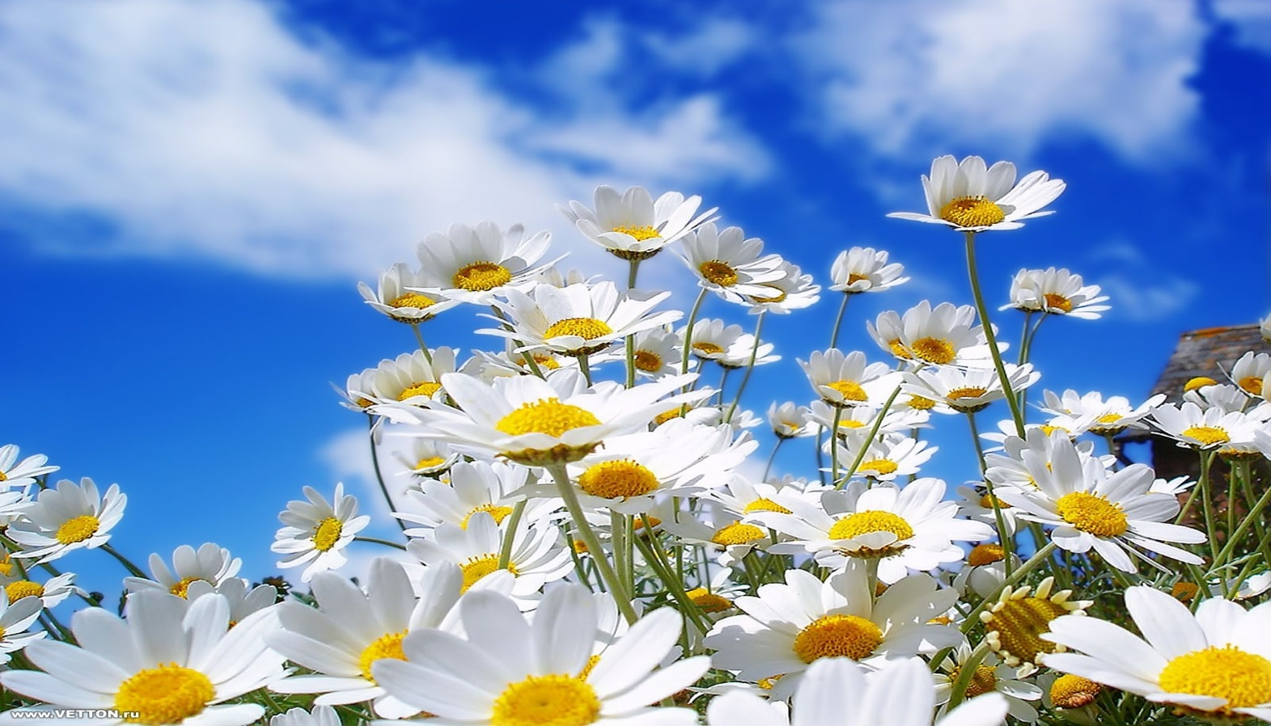
Переказ тексту «Ромашки»

Slide 2

Доброго ранку, сонце привітне!
Доброго ранку, небо блакитне!
Доброго ранку, в небі пташки!
Доброго ранку, маленькі берізки!
Я вас вітаю, люблю, пізнаю –
Бо живем ми в одному краю.

Slide 3

ЗАГАДКИ
Влітку диво це знайду
В полі, в лісі і в саду.
Ці рослини кольорові
Запашні, такі чудові.

Slide 4
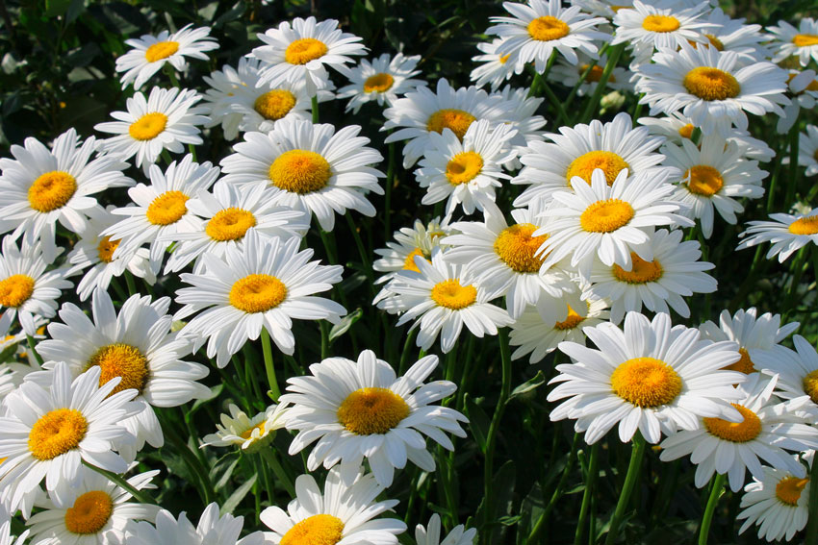
ЗАГАДКИ
Наче сонце серединка,
Пелюстків біла хустинка.
Знає бджілка і мурашка,
Що звуть квіточку ….

Slide 5


Я ви розумієте вислів: «Квіти – посмішка природи?»

Slide 6
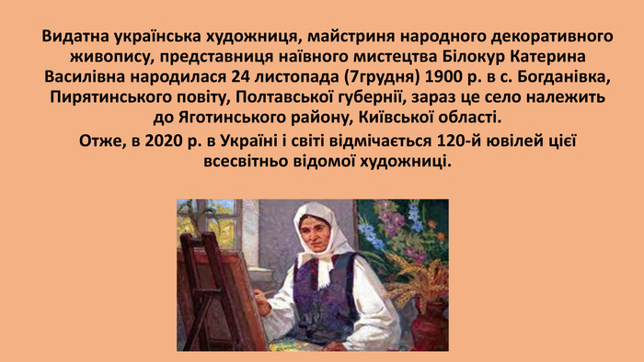
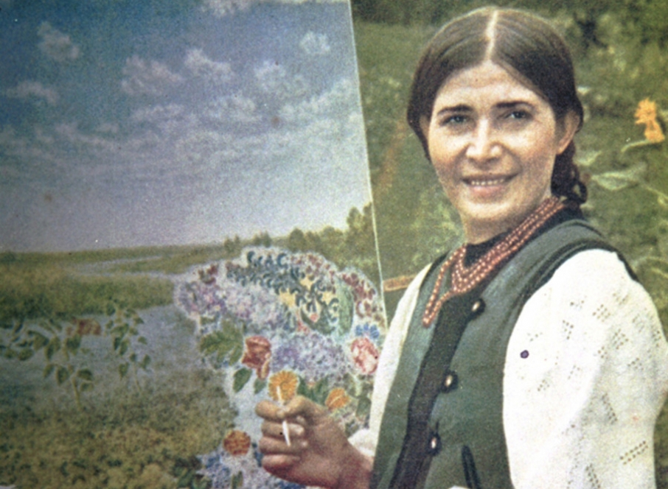
Катерина Білокур

Slide 7

Складання «Сенкану»
Іменник -
Прикметник-
Порівняння-
Речення -
Асоціація -

Slide 8
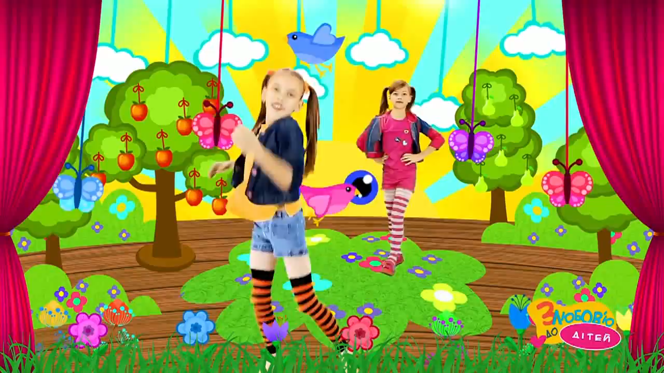
Фізкультхвилинка

Slide 9

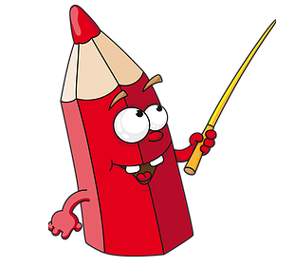
Ромашки
Навесні Ліда і Оля у дворі розбити клумбу. Сестри скопали грядку і засіяли її насінням ромашки.
Дівчата старанно доглядали квітник: пололи бур’ян, в спеку поливали.
Якось вранці Оля і Ліда зупинилися біля розквітлих квіток і побачили, що ромашки дуже ніжні. Голівки в них, неначе маленькі жовті сонечка з білосніжними промінчиками. Листя – ніби прозоре зелене мереживо. В кожній квіточці – крапелька роси, а в ній блакитне небо і пухнасті хмарки пливуть. Над ними весело кружляли бджілки.
Сестрички спочатку захотіли нарвати ромашок в букет, але подумали, що зірвані квіти швидко зів’януть. Тоді не почують вони співу пташок , не побачать сонечка, бджілок. Дівчата вирішили, що ромашки – чудові квіти, нехай собі ростуть.

Slide 10

План
Що зробили Оля і Ліда навесні?
Як дівчатка доглядали клумбу?
Які квіти побачили сестри вранці?
Хто літав над ромашками?
Що захотіли зробити дівчатка?
Яке рішення прийняли сестри?

Slide 11


Вправа «Мікрофон»
Чи сподобався вам урок?
Що нового дізналися?

